Slide 1

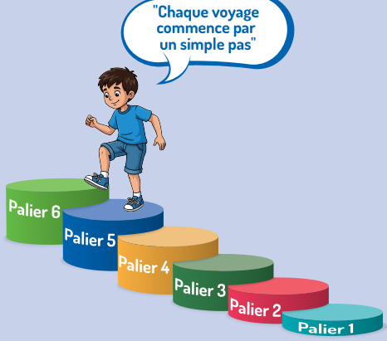
PROGRAMME DE REMEDIATION INTENSIVE
-FRANÇAIS-
Parcours : 3
5e /6e AP
Palier : 5
Séance : 4
Version expérimentale pour les Ecoles Pionnières. En cours d’amélioration.

Slide 2


Pour l’enseignant(e)
Recommandations générales pour les enseignant(e)s
. 1.Se préparer : Lire attentivement l’ensemble des diapositives en amont, afin de s’approprier le contenu, anticiper les enchaînements, préparer la carte mentale de la leçon et renseigner le cahier journal.
2.Couvrir le contenu de la leçon avec la vérification de la compréhension avant de passer à l’étape suivante : ne pas sauter des diapositives et vérifier la compréhension; en maintenant un rythme soutenu et en évitant le temps mort;
3.Être fidèle au scénario pédagogique et garder une posture dynamique: suivre les consignes du ruban didactique activement, sans se limiter à une lecture passive.
4.Expliquer les consignes: s’assurer que tous les élèves comprennent les consignes des activités, en les invitant à les reformuler ou à les réexpliquer, si besoin, dans leur langue maternelle.
5.Donner un feed back riche et systématique en repérant les erreurs : solliciter la participation du maximum d’ élèves en les questionnant et en corrigeant leurs réponses erronées .

Slide 3


A la fin de la séance d’aujourd’hui, au moins 80% des élèves doivent être capables de :
Comprendre et produire les mots du vocabulaire: femme – poêle – technicien – réparer – content - écouter
lire et écrire des phrases avec les difficultés particulières: e=a et ent=e

Slide 4






Pour l’enseignant ( e)
Matériel technique
PC + PPT
Pointeur
Projection ajustée
Matériel didactique
Ardoise
Cahier
Livret

Slide 5








Pour l’enseignant ( e)
Pictogrammes pour la gestion de la séance.
Modelage.
Les élèves écoutent.
Questions directes.
L’enseignant( e) désigne des élèves.
Répétition chorale.
Toute la classe
répète.
Observation.
Les élèves observent.
Passage au tableau.
Un élève réalise la tâche.
Travail en binôme.
Les élèves travaillent à deux .
Pratique autonome.
L’enseignant(e) circule entre les rangs.
Devoir à la maison.
Les élèves recopient leurs devoirs

Slide 6


Plan de la séance 5
1.Rituel
10 min
Dictée ,,,,,,,,,,,,,,,,,,,,,,,,,,,,,,,,,,,,,,,,,,,,,,,,,,,,,,,,
30 min
2.Vocabulaire
3.Lecture
4.Écriture: dictée
40 min
15 min
5.Pratique autonome
30 min
6. Jeu
10 min

Slide 7



1. Rituel | 2. Vocabulaire | 3. Lecture | 4.Ecriture | 5.Pratique autonome | 6.Jeu
Bonjour. Prenez vos ardoises, vos cahiers et vos livrets de français
Ardoise
Cahier
Livret

Slide 8

Rituel
Dictée
Version provisoire pour la formation des enseignants

Slide 9
1. Rituel | 2. Vocabulaire | 3. Lecture | 4.Ecriture | 5.Pratique autonome | 6.Jeu
  Prenez vos ardoises.

Slide 10
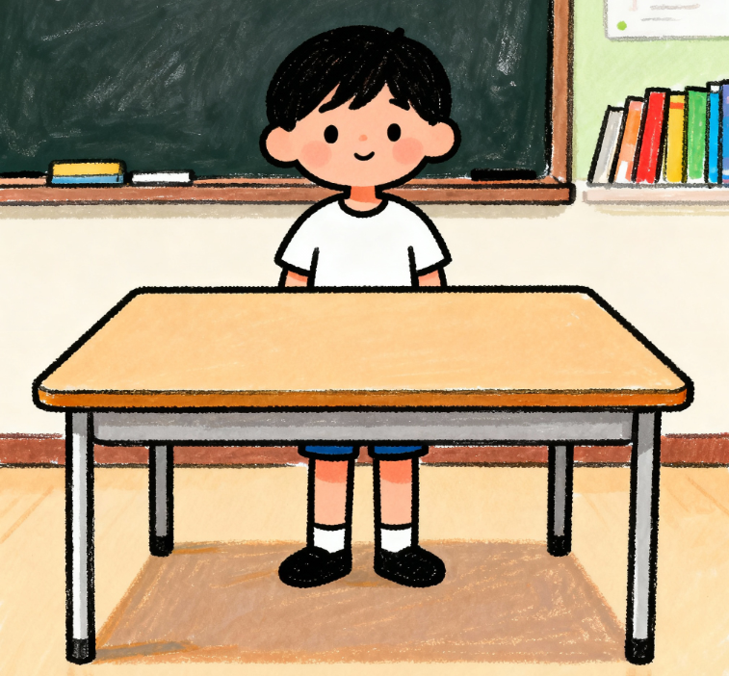
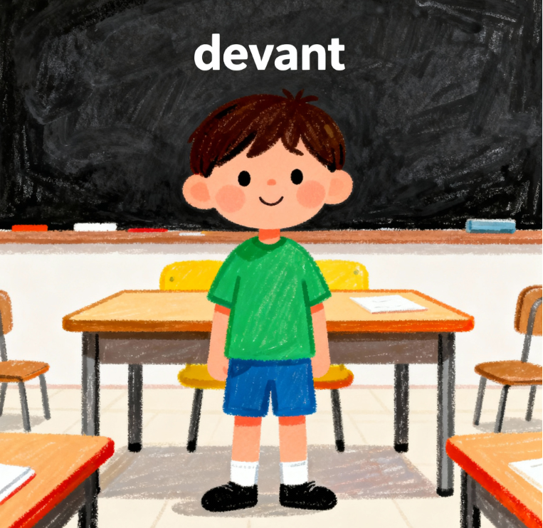

1. Rituel | 2. Vocabulaire | 3. Lecture | 4.Ecriture | 5.Pratique autonome | 6.Jeu
  On commence la séance par la dictée.

Slide 11
1. Rituel | 2. Vocabulaire | 3. Lecture | 4.Ecriture | 5.Pratique autonome | 6.Jeu
  Observez l’image et écrivez la phrase que nous avons lue la séance dernière.
  Après 2 minutes. Levez les ardoises .

Slide 12
1. Rituel | 2. Vocabulaire | 3. Lecture | 4.Ecriture | 5.Pratique autonome | 6.Jeu
  L’enfant est derrière la table. Corrigez
L’enfant est derrière la table

Slide 13
1. Rituel | 2. Vocabulaire | 3. Lecture | 4.Ecriture | 5.Pratique autonome | 6.Jeu
  Observez l’image et écrivez la phrase que nous avons lue la séance dernière.
  Après 2 minutes. Levez les ardoises .

Slide 14
1. Rituel | 2. Vocabulaire | 3. Lecture | 4.Ecriture | 5.Pratique autonome | 6.Jeu
  L’enfant est devant la table. Corrigez.
L’enfant est devant la table

Slide 15

Vocabulaire
femme – poêle – technicien – réparer – content - écouter
Version provisoire pour la formation des enseignants

Slide 16
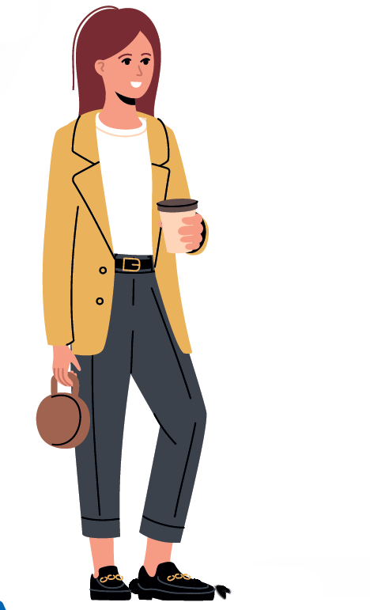

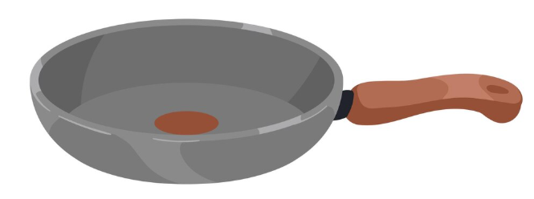
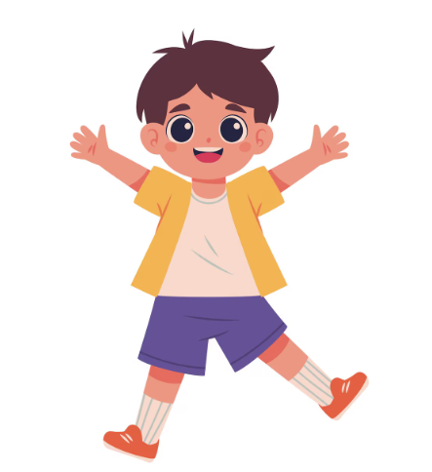
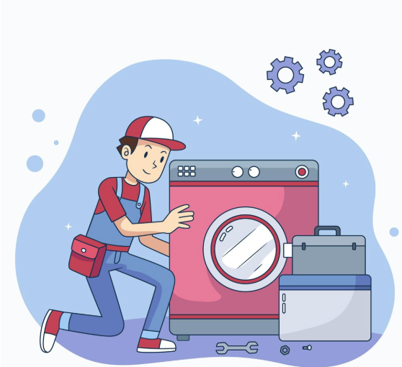
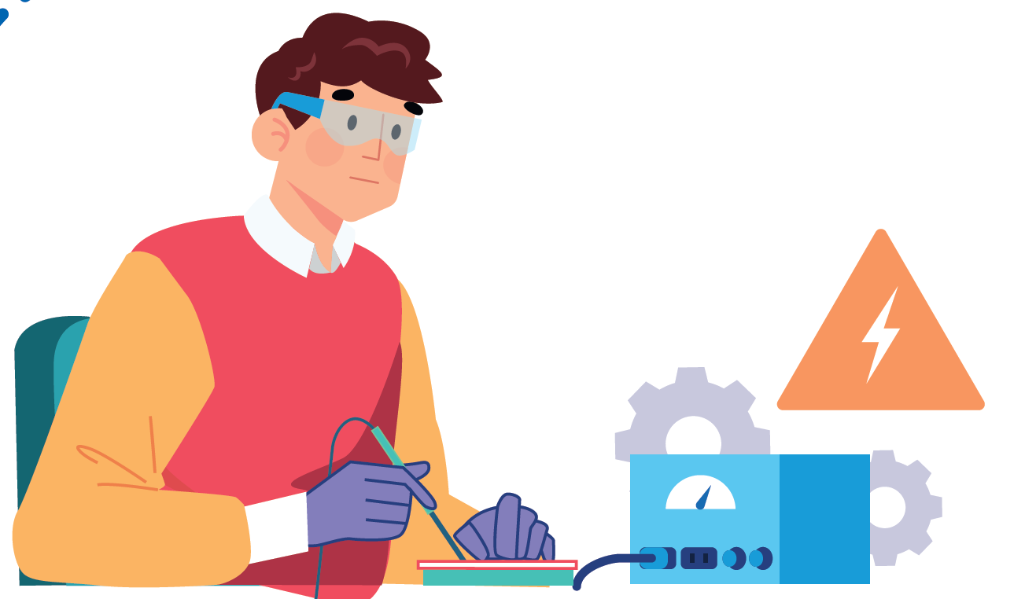
1. Rituel | 2. Vocabulaire | 3. Lecture | 4.Ecriture | 5.Pratique autonome | 6.Jeu
  Aujourd’hui, nous allons apprendre de nouveaux mots en français.

Slide 17
1. Rituel | 2. Vocabulaire | 3. Lecture | 4.Ecriture | 5.Pratique autonome | 6.Jeu
  C’est une femme. Comment vous dites femme dans votre langue?

Slide 18
1. Rituel | 2. Vocabulaire | 3. Lecture | 4.Ecriture | 5.Pratique autonome | 6.Jeu
  Une femme, la femme. Répétons ensemble “une femme”.
Une femme

Slide 19
1. Rituel | 2. Vocabulaire | 3. Lecture | 4.Ecriture | 5.Pratique autonome | 6.Jeu
  C’est une poêle. Comment vous dites « poêle » dans votre langue?

Slide 20
1. Rituel | 2. Vocabulaire | 3. Lecture | 4.Ecriture | 5.Pratique autonome | 6.Jeu
  Une poêle. La poêle. Répétons ensemble “La poêle”
Une poêle

Slide 21
1. Rituel | 2. Vocabulaire | 3. Lecture | 4.Ecriture | 5.Pratique autonome | 6.Jeu
  Il écoute. Ecouter. Comment vous dites écouter dans votre langue?

Slide 22
1. Rituel | 2. Vocabulaire | 3. Lecture | 4.Ecriture | 5.Pratique autonome | 6.Jeu
  Il écoute. Ecouter. Répétons ensemble “écouter”.
écouter

Slide 23
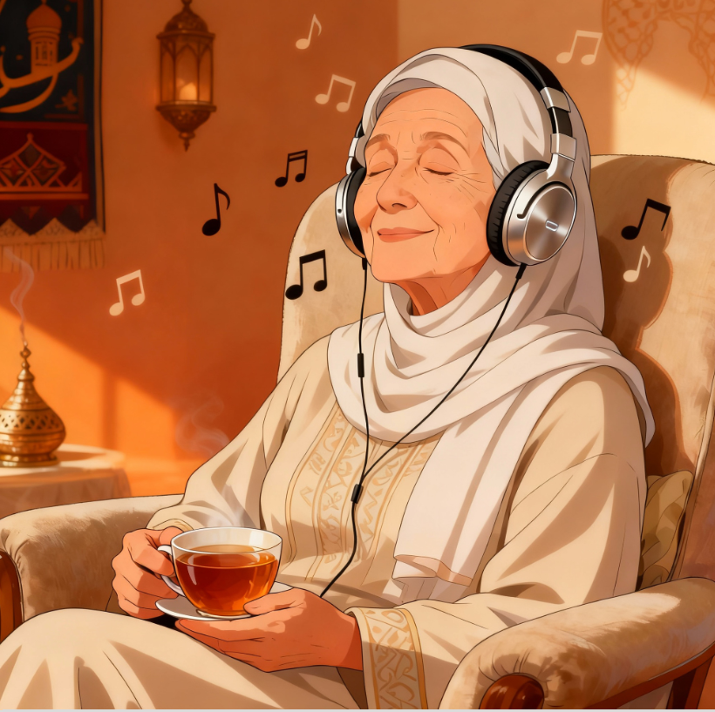
1. Rituel | 2. Vocabulaire | 3. Lecture | 4.Ecriture | 5.Pratique autonome | 6.Jeu
  La femme écoute une musique douce. Répétons ensemble “La femme écoute une musique douce.
  .Montrer femme et signes de la musique.
La femme écoute une musique douce.

Slide 24
1. Rituel | 2. Vocabulaire | 3. Lecture | 4.Ecriture | 5.Pratique autonome | 6.Jeu
  Qui veut passer au tableau pour dire les mots?
  Faire passer 3 élèves en changeant à chaque fois l’ordre des mots.

Slide 25
1. Rituel | 2. Vocabulaire | 3. Lecture | 4.Ecriture | 5.Pratique autonome | 6.Jeu
  C’est un technicien. Un technicien. Comment vous dites technicien dans votre langue?

Slide 26
1. Rituel | 2. Vocabulaire | 3. Lecture | 4.Ecriture | 5.Pratique autonome | 6.Jeu
  Un technicien. Le technicien. Répétons ensemble Le technicien.
Le technicien

Slide 27
1. Rituel | 2. Vocabulaire | 3. Lecture | 4.Ecriture | 5.Pratique autonome | 6.Jeu
  Il répare. Réparer. Comment vous dites réparer dans votre langue?

Slide 28
1. Rituel | 2. Vocabulaire | 3. Lecture | 4.Ecriture | 5.Pratique autonome | 6.Jeu
  Il répare. Réparer. Répétons ensemble “réparer”.
réparer

Slide 29

1. Rituel | 2. Vocabulaire | 3. Lecture | 4.Ecriture | 5.Pratique autonome | 6.Jeu
  Cette femme est une technicienne. Répétons ensemble “Cette femme est une technicienne

Slide 30
1. Rituel | 2. Vocabulaire | 3. Lecture | 4.Ecriture | 5.Pratique autonome | 6.Jeu
  Le technicien répare le lave linge. Répétons ensemble “Le technicien répare le lave linge ».
  Montrer technicien et lave-linge.
Le technicien répare le lave linge

Slide 31
1. Rituel | 2. Vocabulaire | 3. Lecture | 4.Ecriture | 5.Pratique autonome | 6.Jeu
  Ce garçon est content. Content. Comment vous dites « content» dans votre langue?

Slide 32
1. Rituel | 2. Vocabulaire | 3. Lecture | 4.Ecriture | 5.Pratique autonome | 6.Jeu
  Content. Content. Répétons ensemble “content”
content

Slide 33
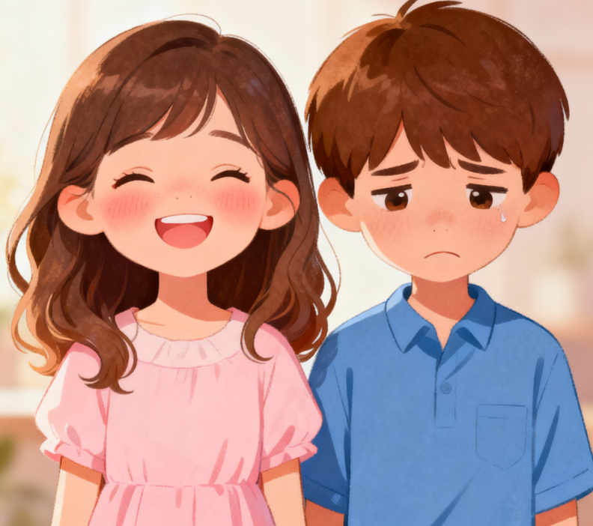
1. Rituel | 2. Vocabulaire | 3. Lecture | 4.Ecriture | 5.Pratique autonome | 6.Jeu
  La fille est contente. Le garçon est triste. Répétons ensemble “La fille est contente.
La fille est contente.
Le garçon est triste.

Slide 34

Rebrassage du vocabulaire (1)
Je dis, tu montres
Version provisoire pour la formation des enseignants

Slide 35
1. Rituel | 2. Vocabulaire | 3. Lecture | 4.Ecriture | 5.Pratique autonome | 6.Jeu
  Prenez vos ardoises.

Slide 36

1. Rituel | 2. Vocabulaire | 3. Lecture | 4.Ecriture | 5.Pratique autonome | 6.Jeu
444444
  Ecrivez sur vos ardoises le numéro du mot que je dis.
L’enseignant dit les mots un par un en changeant l’ordre

Slide 37
1. Rituel | 2. Vocabulaire | 3. Lecture | 4.Ecriture | 5.Pratique autonome | 6.Jeu
  Ecrivez sur vos ardoises le numéro du mot que je dis:
L’enseignant dit les mots un par un en changeant l’ordre

Slide 38

Rebrassage du vocabulaire (2)
Jeu du duel
Version provisoire pour la formation des enseignants

Slide 39
1. Rituel | 2. Vocabulaire | 3. Lecture | 4.Ecriture | 5.Pratique autonome | 6.Jeu
Vous allez passer au tableau pour jouer à deux. Un élève montre trois images, une après l’autre, et l’autre dit les mots. Par la suite les rôles seront échangés.
Je montre 3 images au hasard
Je dis les mots

Slide 40
1. Rituel | 2. Vocabulaire | 3. Lecture | 4.Ecriture | 5.Pratique autonome | 6.Jeu
Maintenant, on va commencer le jeu. Qui veut passer au tableau?
Le gagnant sera celui qui aura plus réponses correctes.

Slide 41

Rebrassage du vocabulaire (3)
Trouvez les mots qui manquent
Version provisoire pour la formation des enseignants

Slide 42
1. Rituel | 2. Vocabulaire | 3. Lecture | 4.Ecriture | 5.Pratique autonome | 6.Jeu
Observez bien les images. Je vais masquer 2 images.

Slide 43

1. Rituel | 2. Vocabulaire | 3. Lecture | 4.Ecriture | 5.Pratique autonome | 6.Jeu
Quels sont les 2 mots qui manquent ?

Slide 44

1. Rituel | 2. Vocabulaire | 3. Lecture | 4.Ecriture | 5.Pratique autonome | 6.Jeu
Les mots qui manquaient sont: une poêle - content.

Slide 45

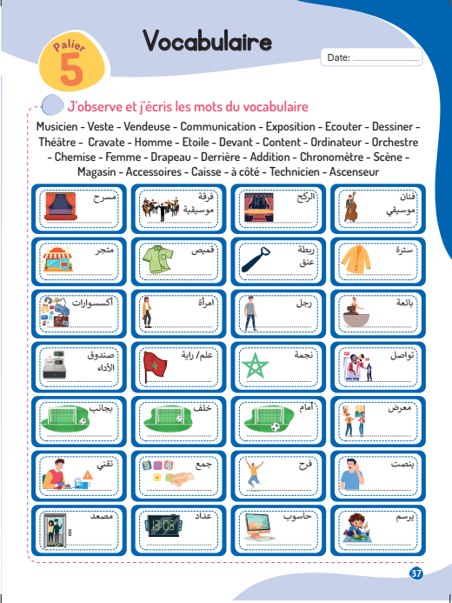
1. Rituel | 2. Vocabulaire | 3. Lecture | 4.Ecriture | 5.Pratique autonome | 6.Jeu
À la maison, écrivez, les mots du vocabulaire que nous avons vus aujourd’hui. La page 37.
Devoir à la maison
technicien

Slide 46
Lecture
Présentation des difficultés particulières: e=a et ent=e
Version provisoire pour la formation des enseignants

Slide 47
1. Rituel | 2. Vocabulaire | 3. Lecture | 4.Ecriture | 5.Pratique autonome | 6.Jeu
C’est la lettre e , elle fait le son « e »
L’enseignant (e) passe à l’écran suivant sans explications.
e

Slide 48
1. Rituel | 2. Vocabulaire | 3. Lecture | 4.Ecriture | 5.Pratique autonome | 6.Jeu
Qui veut lire les mots avec « e »
Le cheval
Le renard
Le genou

Slide 49
1. Rituel | 2. Vocabulaire | 3. Lecture | 4.Ecriture | 5.Pratique autonome | 6.Jeu
Quand la lettre e est suivie par deux m « mm » elle se prononce souvent « a ».
emm

Slide 50
1. Rituel | 2. Vocabulaire | 3. Lecture | 4.Ecriture | 5.Pratique autonome | 6.Jeu
Comme dans « femme » et « évidemment ».
femme
évidemment

Slide 51
1. Rituel | 2. Vocabulaire | 3. Lecture | 4.Ecriture | 5.Pratique autonome | 6.Jeu
Qui veut lire le mot?
précédemment

Slide 52
1. Rituel | 2. Vocabulaire | 3. Lecture | 4.Ecriture | 5.Pratique autonome | 6.Jeu
Qui veut lire le mot?
pertinemment

Slide 53
1. Rituel | 2. Vocabulaire | 3. Lecture | 4.Ecriture | 5.Pratique autonome | 6.Jeu
Qui veut lire le mot?
consciemment

Slide 54
1. Rituel | 2. Vocabulaire | 3. Lecture | 4.Ecriture | 5.Pratique autonome | 6.Jeu
« ent » fait souvent le son « an ». Qui veut lire les mots?
content
souvent

Slide 55
1. Rituel | 2. Vocabulaire | 3. Lecture | 4.Ecriture | 5.Pratique autonome | 6.Jeu
« Ent » est comme un « e » muet dans les verbes conjugués au présent à la 3ème personne du pluriel .
regarder – ils regardent avec les lettres e-n-t muette à la fin.
regarder
Ils regardent

Slide 56
1. Rituel | 2. Vocabulaire | 3. Lecture | 4.Ecriture | 5.Pratique autonome | 6.Jeu
écouter – ils écoutent avec e-n-t à la fin muettes.
écouter
Ils écoutent

Slide 57
1. Rituel | 2. Vocabulaire | 3. Lecture | 4.Ecriture | 5.Pratique autonome | 6.Jeu
lisons ensemble:
Ils jouent.
Elles chantent.

Slide 58
1. Rituel | 2. Vocabulaire | 3. Lecture | 4.Ecriture | 5.Pratique autonome | 6.Jeu
Qui veut lire?
Ils mangent.
Elles rient.

Slide 59
1. Rituel | 2. Vocabulaire | 3. Lecture | 4.Ecriture | 5.Pratique autonome | 6.Jeu
Qui veut lire?
Ils lisent.
Elles écrivent.

Slide 60
Lecture
Lecture de mots contenant la difficulté particulière
Version provisoire pour la formation des enseignants

Slide 61
1. Rituel | 2. Vocabulaire | 3. Lecture | 4.Ecriture | 5.Pratique autonome | 6.Jeu
Je vais lire des mots. Écoutez attentivement.
femme ils lisent différemment ils respectent consciemment récemment elles écrivent Prudemment ils écoutent elles travaillent

Slide 62
1. Rituel | 2. Vocabulaire | 3. Lecture | 4.Ecriture | 5.Pratique autonome | 6.Jeu
Qui veut passer au tableau pour lire?
femme ils lisent différemment ils respectent consciemment récemment elles écrivent Prudemment ils écoutent elles travaillent

Slide 63
Mots-outils
Après – mais - prochain
Version provisoire pour la formation des enseignants

Slide 64
1. Rituel | 2. Vocabulaire | 3. Lecture | 4.Ecriture | 5.Pratique autonome | 6.Jeu
après- mais- prochain
  Nous allons découvrir de nouveaux mots outils.

Slide 65
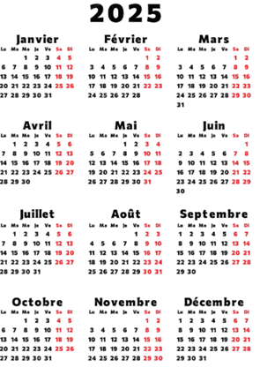
1. Rituel | 2. Vocabulaire | 3. Lecture | 4.Ecriture | 5.Pratique autonome | 6.Jeu
Lisons ensemble. Le mois d’octobre vient après septembre. Après. Comment vous dites « après » dans votre langue?
Le mois d’octobre vient après septembre.

Slide 66

1. Rituel | 2. Vocabulaire | 3. Lecture | 4.Ecriture | 5.Pratique autonome | 6.Jeu
Lisons ensemble. Il fait des recherches, mais il n’utilise pas l’ordinateur.
Montrer les livres. Comment vous dites « mais » dans votre langue?
Il fait des recherches, mais il n’utilise pas l’ordinateur.

Slide 67
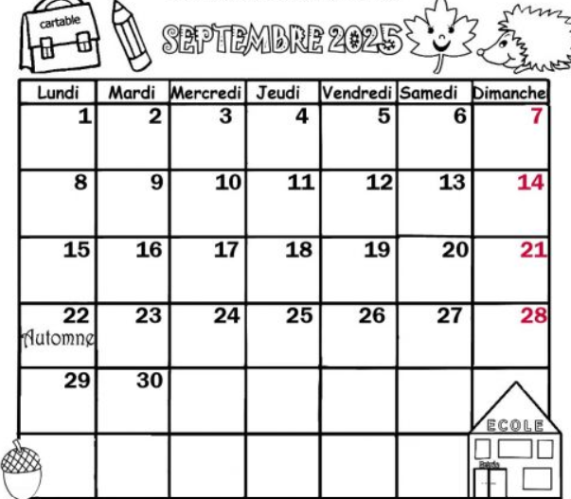
1. Rituel | 2. Vocabulaire | 3. Lecture | 4.Ecriture | 5.Pratique autonome | 6.Jeu
Aujourd’hui c’est jeudi 25 septembre. Lundi prochain ce sera le 29 septembre. Prochain.
Montrer lundi 29. Comment vous dites « prochain » dans votre langue?
Lundi prochain, ce sera le 29 septembre.

Slide 68
1. Rituel | 2. Vocabulaire | 3. Lecture | 4.Ecriture | 5.Pratique autonome | 6.Jeu
Après mais prochain
Lisons ensemble.

Slide 69
1. Rituel | 2. Vocabulaire | 3. Lecture | 4.Ecriture | 5.Pratique autonome | 6.Jeu
Après mais prochain
Qui veut lire?

Slide 70
1. Rituel | 2. Vocabulaire | 3. Lecture | 4.Ecriture | 5.Pratique autonome | 6.Jeu
hier aujourd’hui demain devant derrière à côté
après mais prochain
Lisons ensemble.

Slide 71
1. Rituel | 2. Vocabulaire | 3. Lecture | 4.Ecriture | 5.Pratique autonome | 6.Jeu
hier aujourd’hui demain devant derrière à côté
après mais prochain
Qui veut passer au tableau pour lire?

Slide 72
Lecture
Lecture de phrases
Version provisoire pour la formation des enseignants

Slide 73
1. Rituel | 2. Vocabulaire | 3. Lecture | 4.Ecriture | 5.Pratique autonome | 6.Jeu
Je vais lire des phrases écoutez attentivement.
Ma mère est une femme généreuse. Elle est toujours à côté de moi.
Ces femmes travaillent prudemment et calmement.
Les étudiants parlent intelligemment de leur projet .

Slide 74
1. Rituel | 2. Vocabulaire | 3. Lecture | 4.Ecriture | 5.Pratique autonome | 6.Jeu
Qui veut passer au tableau pour lire?
L’enseignant désigne des élèves chacun lit une phrase.
Ma mère est une femme généreuse. Elle est toujours à côté de moi.
Ces femmes travaillent prudemment et calmement.
Les étudiants parlent intelligemment de leur projet .

Slide 75
Ecriure-copie
Dictée de phrases
Version provisoire pour la formation des enseignants

Slide 76


1. Rituel
2.Vocabulaire
3. Lecture
4.Ecriture
5.Pratique autonome
6.Jeu
  Laissez un petit espace entre les lettres d’un même mot et un espace plus grand entre les mots.
  L’enseignant donne une rétroaction positive ou corrective
  Je vais écrire la phrase en script. Regardez bien. Vous allez écrire la phrase sous dictée par la suite. L’enseignant(e) utilise le tableau d’écriture.
Cette femme est technicienne.

Slide 77
1. Rituel
2.Vocabulaire
3. Lecture
4.Ecriture
5.Pratique autonome
6.Jeu
  Laissez un petit espace entre les lettres d’un même mot et un espace plus grand entre les mots.
  L’enseignant donne une rétroaction positive ou corrective
  Lisons ensemble.
Cette femme est technicienne.

Slide 78
1. Rituel | 2. Vocabulaire | 3. Lecture | 4.Ecriture | 5.Pratique autonome | 6.Jeu
  Ecrivez la phrase sur vos ardoises.

Slide 79
1. Rituel
2.Vocabulaire
3. Lecture
4.Ecriture
5.Pratique autonome
6.Jeu
  Laissez un petit espace entre les lettres d’un même mot et un espace plus grand entre les mots.
  L’enseignant donne une rétroaction positive ou corrective
  Corrigez.
Cette femme est technicienne.

Slide 80
Pratique autonome
Je m’entraine dans mon livret
Version provisoire pour la formation des enseignants

Slide 81
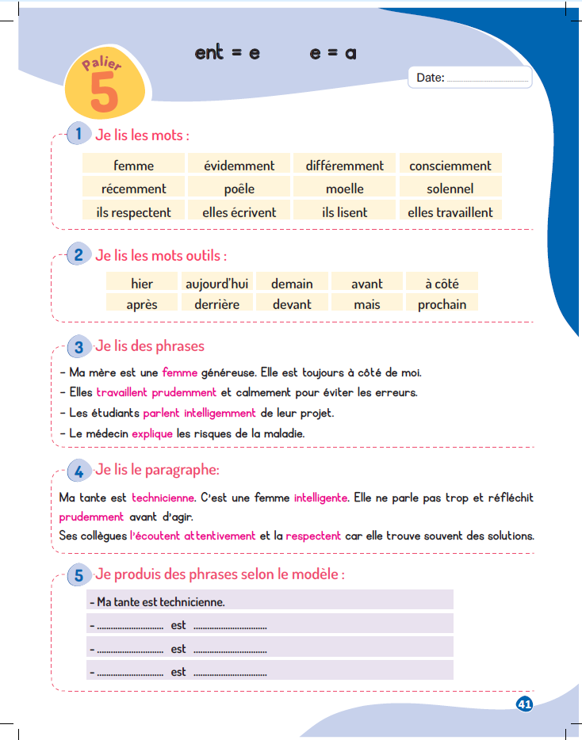
1. Rituel | 2. Vocabulaire | 3. Lecture | 4.Ecriture | 5.Pratique autonome | 6.Jeu
Prenez la page 41. Ecrivez la date d’aujourd’hui.

Slide 82
1. Rituel | 2. Vocabulaire | 3. Lecture | 4.Ecriture | 5.Pratique autonome | 6.Jeu
Activité 1 . Lisez à votre voisin à voix basse . Ensuite, échangez les rôles.
L’enseignant (e ) circule entre les rangs et donne une rétroaction positive ou corrective.

Slide 83
1. Rituel | 2. Vocabulaire | 3. Lecture | 4.Ecriture | 5.Pratique autonome | 6.Jeu
Activité 2 . Lisez à votre voisin à voix basse . Ensuite, échangez les rôles.
L’enseignant (e ) circule entre les rangs et donne une rétroaction positive ou corrective.

Slide 84
1. Rituel | 2. Vocabulaire | 3. Lecture | 4.Ecriture | 5.Pratique autonome | 6.Jeu
Activité 3 . Lisez à votre voisin à voix basse . Ensuite, échangez les rôles.
L’enseignant (e ) circule entre les rangs et donne une rétroaction positive ou corrective.

Slide 85
1. Rituel | 2. Vocabulaire | 3. Lecture | 4.Ecriture | 5.Pratique autonome | 6.Jeu
Activités4. lisez le paragraphe à votre voisin. Echangez les rôles.
.

Slide 86
1. Rituel | 2. Vocabulaire | 3. Lecture | 4.Ecriture | 5.Pratique autonome | 6.Jeu
Activité 5 . Ecrivez des phrases en changeant le métier. Aidez- vous des métiers dans le vocabulaire du palier 4.

Slide 87
1. Rituel | 2. Vocabulaire | 3. Lecture | 4.Ecriture | 5.Pratique autonome | 6.Jeu
Notez les devoirs
Je suis autonome:
J’écris les mots du vocabulaire, p41.
Je relis: 3- 4 page 41.
Je recopie avec soin
le paragraphe : 4 p41.
J’écris des phrases: 5 p 41.

Slide 88

Jeux
Panier des mots
Version provisoire pour la formation des enseignants

Slide 89
Jeu du panier
Objectifs de l’activité:
Lire des mots avec les difficultés particulières présentées.
Les outils: un petit panier, cartes des mots avec difficultés particulières, objet pour faire le signal.
La durée: 10 min
Les étapes de l’activité:
Dans un petit panier, L’enseignant(e) met un ensemble de cartes contenant des mots avec les difficultés pendant la séance. Il les présente l’une après l’autre aux apprenants sans les lire;
Les apprenants s’assoient en cercle (ou restent à leur place) et au signal (musique ou applaudissement), ils font passer le panier;
Une fois le signal (musique ou applaudissement) s’arrête , l’apprenant qui a le panier pioche une seule carte sans regarder dans le panier, il lit et la montre aux autres. Ils répète à son tour à haute voix; le jeu continue jusqu’à la lecture de toutes les cartes du panier.
Remarques:
Plus tard, on demande aux apprenants au fur et à mesure de produire une phrase contenant un le mot pioché;
À la fin de chaque séance, le panier sera complété par les nouveaux mots appris, tandis que les cartes de mots déjà maîtrisés, et ne présentant plus de difficulté, seront retirées.

Slide 90

1. Rituel
2.Vocabulaire
3. Lecture
4.Ecriture
5.Pratique autonome
6.Jeu
Nous allons jouer au jeu du panier .
L’enseignant(e) explique les règles du jeu selon la fiche descriptive du jeu.

Slide 91
1. Rituel
2.Vocabulaire
3. Lecture
4.Ecriture
5.Pratique autonome
6.Jeu
Maintenant, on va commencer le jeu.
L’enseignant ( e ) annonce le début du jeu et au signal l’élève qui a le panier à la main prend une carte et la lit et la présente
à chaque membre du groupe qui la répète à son tour à haute voix;

Slide 92
1. Rituel
2.Vocabulaire
3. Lecture
4.Ecriture
5.Pratique autonome
6.Jeu
La séance d’aujourd’hui est terminée
A demain !

Slide 93
Réflexions et de l’enseignant(e)
A la fin de la séance, l’enseignant(e) consigne ses observations dans le cahier-journal.
Version provisoire pour la formation des enseignants

Slide 94



A la fin de la séance d’aujourd’hui, au moins 80% des élèves devraient être capables de :
Comprendre et produire les mots du vocabulaire
Lire et écrire des phrases avec les difficultés présentées.
Les objectifs de ma séance ont-ils été atteints ? Sinon, pourquoi ?
Que faudrait-il faire pour les prochaines séances ?

